Slide 1
小伙伴

Slide 2
【学习目标】
1、了解人物面部的基本比例、以及不同的头型、脸型；
2、了解在绘画时是如何构图、怎样组织一副作品的画面；
3、培养学生应用不同形式绘画人物，提高对人物绘画的兴趣。

Slide 3
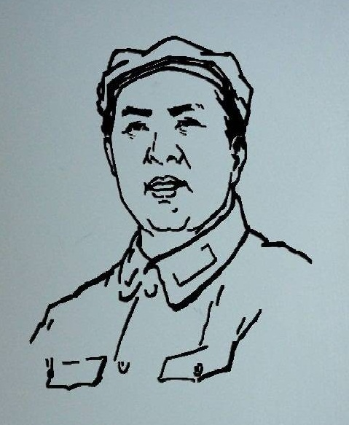
欣赏

Slide 4
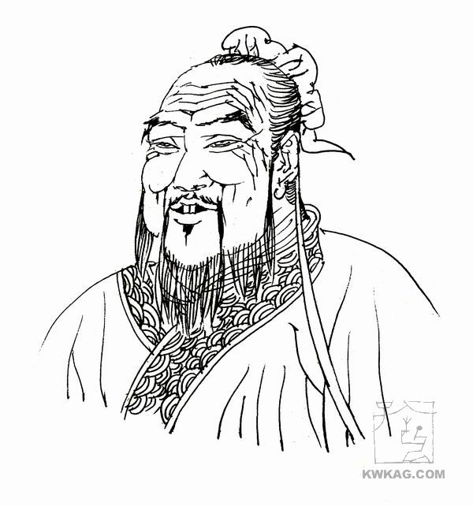
欣赏

Slide 5
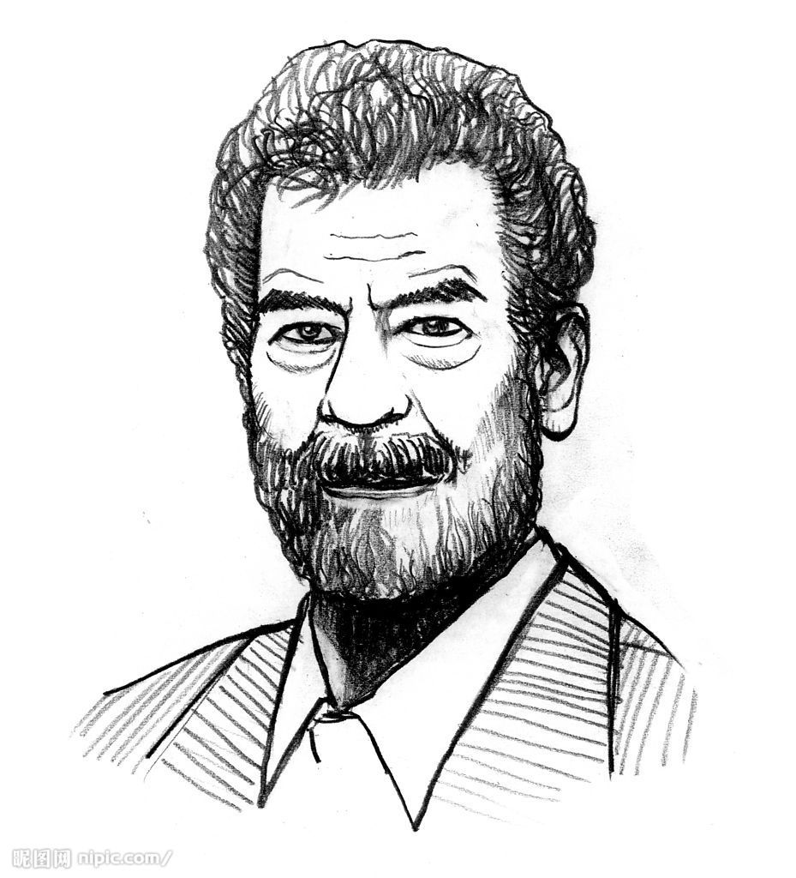
欣赏

Slide 6
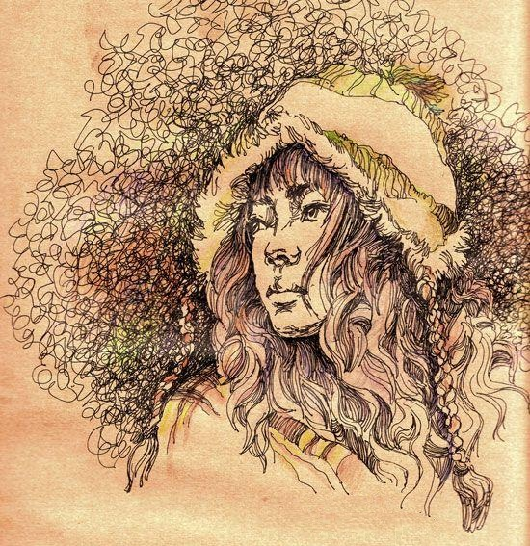
欣赏

Slide 7
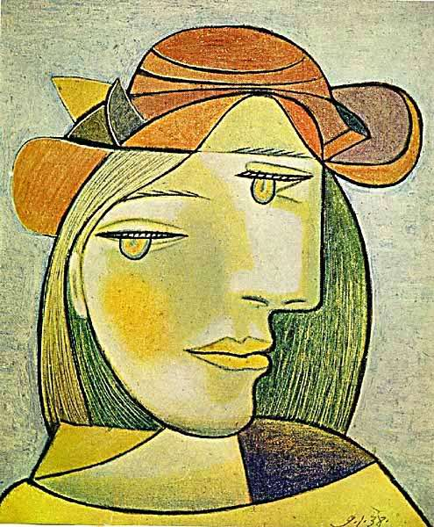
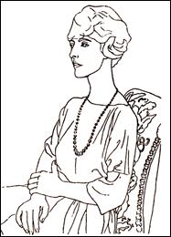
欣赏
《女人像》西班牙 毕加索

Slide 8
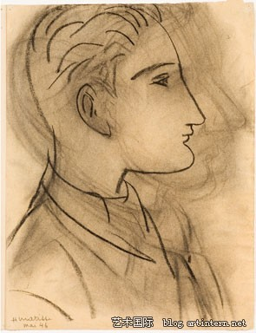
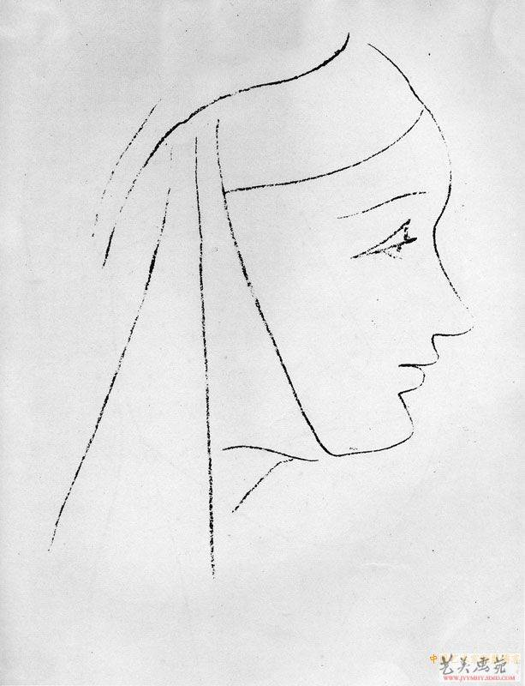
欣赏
人像 法 马蒂斯

Slide 9
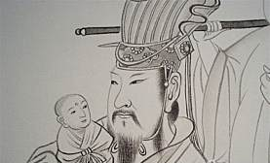
欣赏
天王送子图（局部）唐 吴道子

Slide 10
这些作品的共同点是什么？

Slide 11
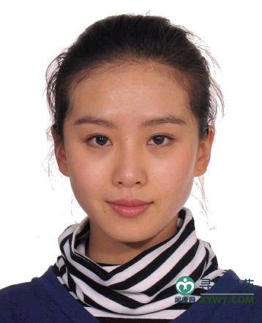
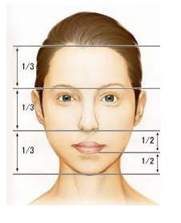
五官的比例——长度
注意观察：
1、发际线到眉心
2、眉心到鼻头
3、鼻头到下颌底
比较它们之间的距离、长短
特别注意：
眼睛在头部的位置
1/3 1/3 1/3
三庭

Slide 12
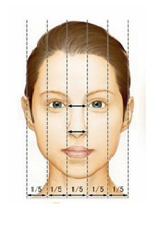
五眼
五官的比例——宽度
宽度又参考什么呢？
1、面部宽度为五个眼睛长度之和
2、两个内眼角之间为一个眼睛的宽度
1/5 1/5 1/5 1/5 1/5

Slide 13
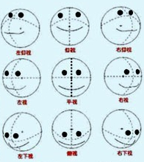
注意：五官的变化

Slide 14
绘画时如何抓住特征？

Slide 15
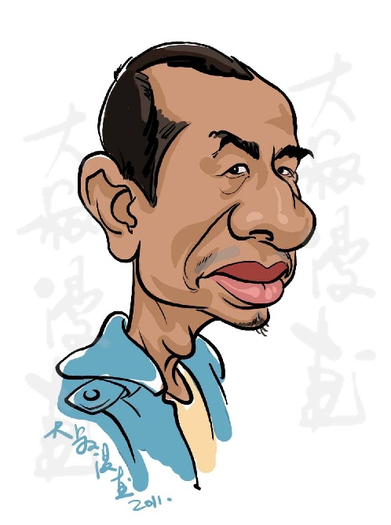
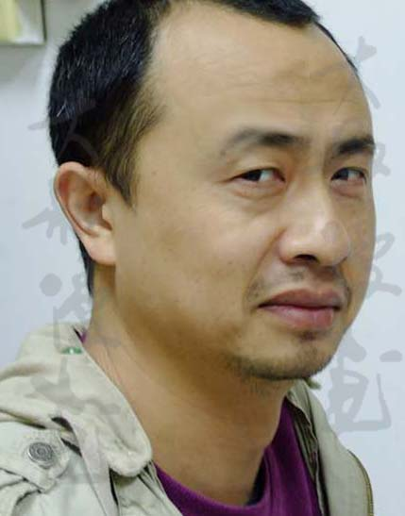
一定要：抓住特点

Slide 16
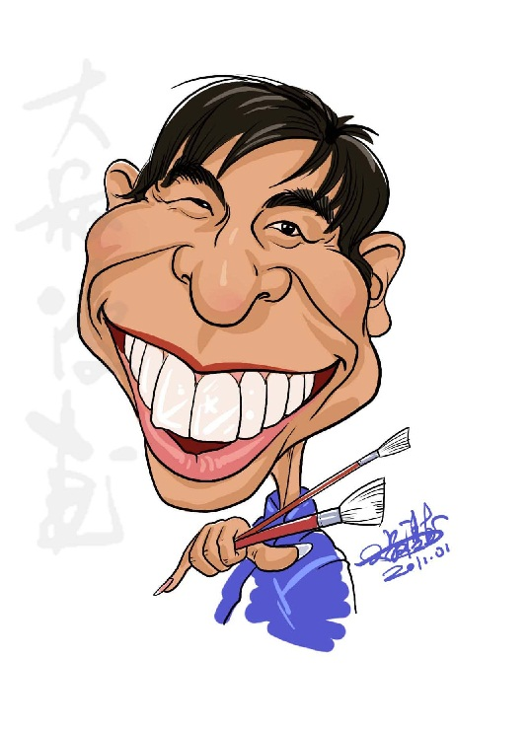
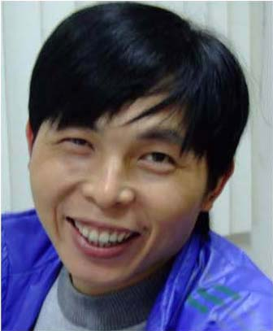
还可以：适当夸张

Slide 17
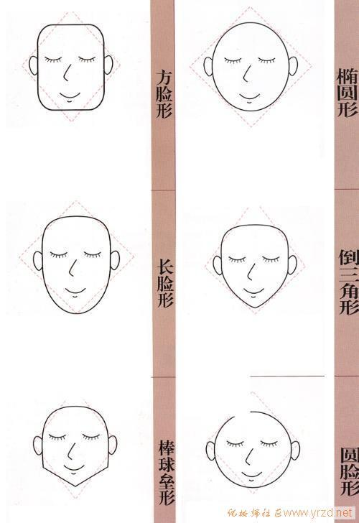
头部常见的几种基本形

Slide 18
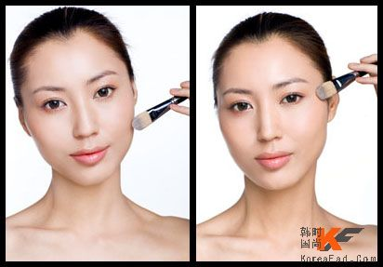
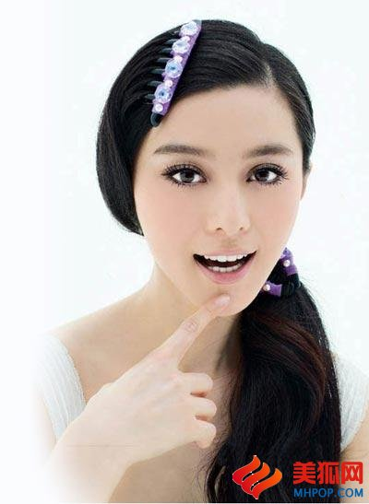
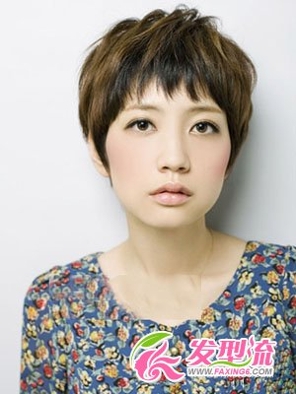
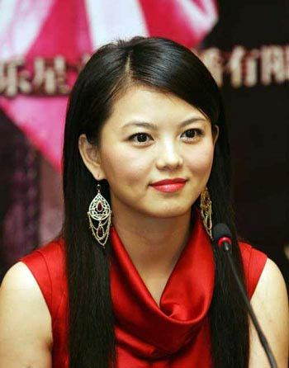
他们是什么脸型？
申字脸
由字脸
国字脸
目字脸
田字脸
甲字脸

Slide 19
①、你觉得哪幅构图比较好？ ②、其余的构图问题出在哪？
想一想：
1
2
3
4
5

Slide 20
人物面部带给我们丰富表情

Slide 21
^{学生作品欣赏}

Slide 22
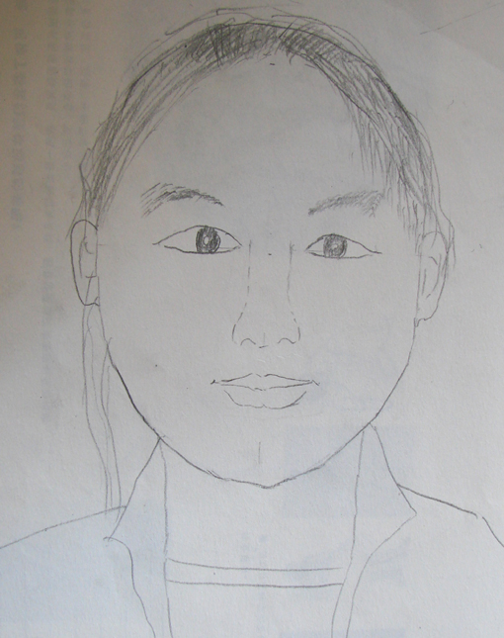
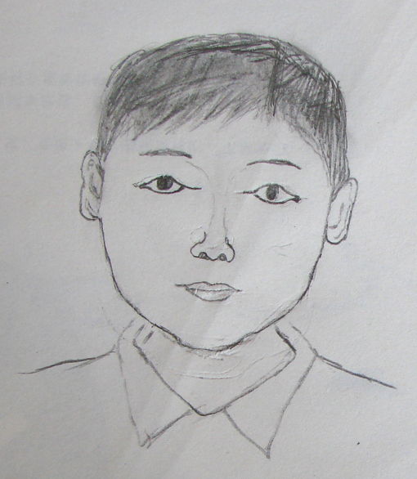

Slide 23
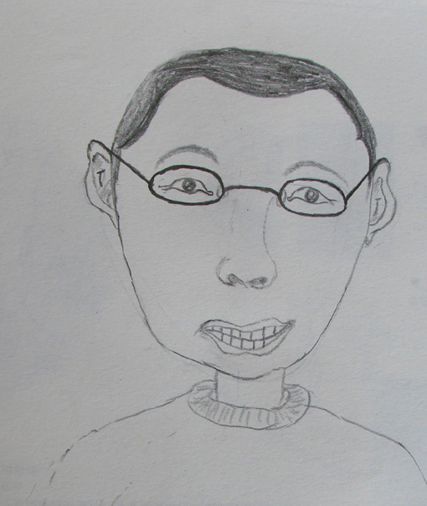
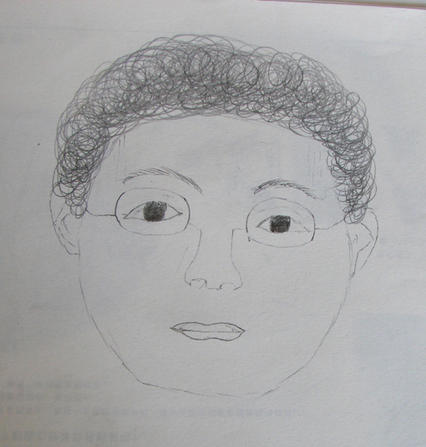

Slide 24
作 业
给自己熟悉的小伙伴画一幅带有表情的肖像画。
要求：
1、线描、简笔画、素描形式均可；
2、发型、脸型、五官特征基本正确；
3、抓住人物特征；
4、画面构图要饱满。

